Slide 1


PHÂN MÔN LỊCH SỬ 6
Năm học: 2021 - 2022

Slide 2
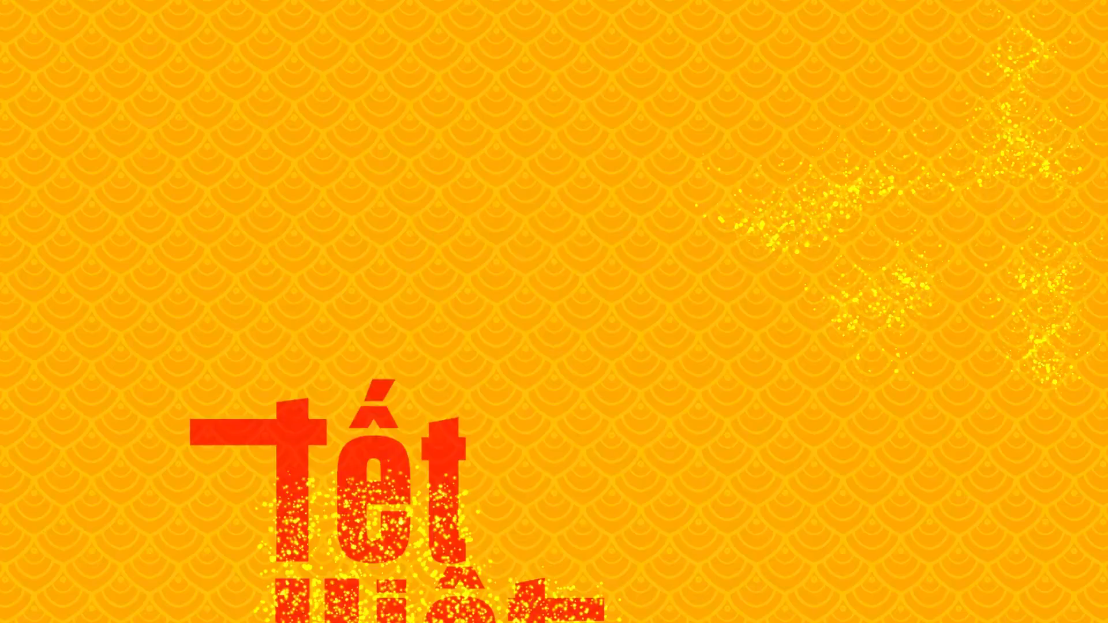
KHỞI ĐỘNG : xem video sau và trả lời câu hỏi: Dân tộc ta có những phong tục nào vào ngày tết cổ truyền?

Slide 3

Các phong tục vào ngày tết cổ truyền của Việt Nam:
- Tết Táo Quân
- Gói bánh chưng
- Chưng mâm ngũ quả
- Đón giao thừa
- Lì xì
- Đi chùa hái lộc…

Slide 4
BÀI 17: CUỘC ĐẤU TRANH BẢO TỒN VÀ PHÁT TRIỂN VĂN HÓA DÂN TỘC CỦA NGƯỜI VIỆT
NỘI DUNG CHÍNH:
1
2
Sức sống của nền văn hóa bản địa
Tiếp thu có chọn lọc văn hóa Trung Hoa

Slide 5
BÀI 17: CUỘC ĐẤU TRANH BẢO TỒN VÀ PHÁT TRIỂN VĂN HÓA DÂN TỘC CỦA NGƯỜI VIỆT
1, Sức sống của nền văn hóa bản địa
? Hãy chỉ ra những phong tục của người Việt được nhắc đến trong đoạn tư liệu trên?
“ Dân hay vẽ mình … ưa tắm sông nên họ chèo đò và lội nước rất giỏi, ngày thường không đội mũ, đứng thì vòng hai tay, ngồi thì xếp bằng hai chân,…Tiếp khách thì đãi trầu cau.”
(Lê Tắc, An Nam chỉ lược (bản dịch), NXB Thuận Hóa và trung tâm văn hóa ngôn ngữ Đông Tây, Huế, 2002, trang 70)
Vẽ mình (xăm mình)
Đứng thì vòng hai tay
Ngồi thì xếp bằng hai chân
Tiếp khách bằng trầu cau

Slide 6
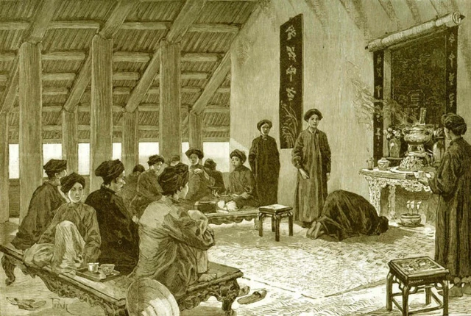
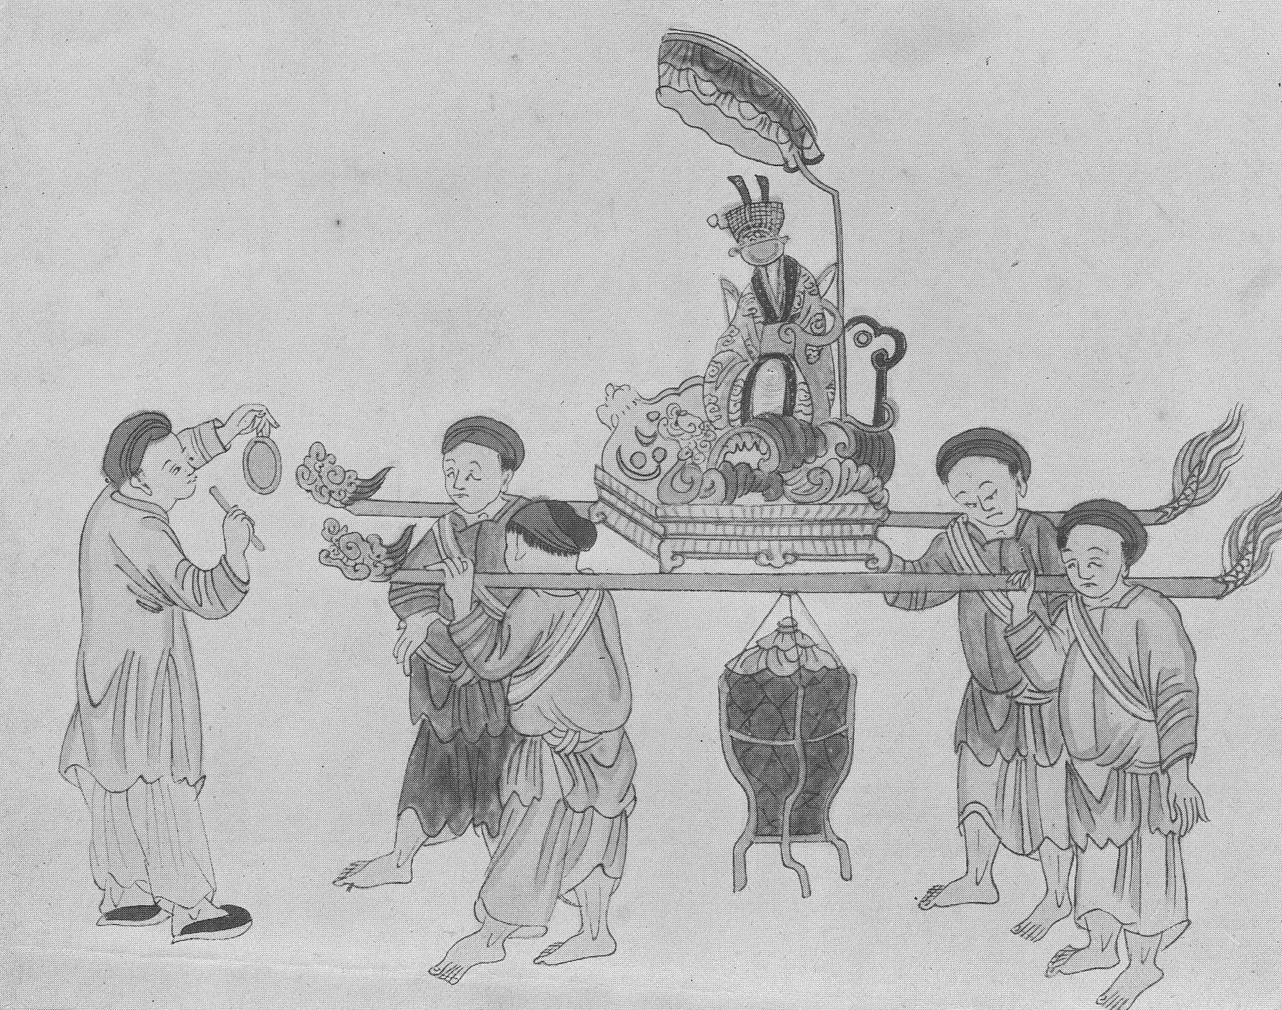
Hãy cho biết một số nét văn hóa của người Việt cổ vẫn được duy trì trong thời kì Bắc thuộc?
Tín ngưỡng dân gian
Thờ cúng tổ tiên

Slide 7
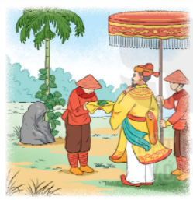
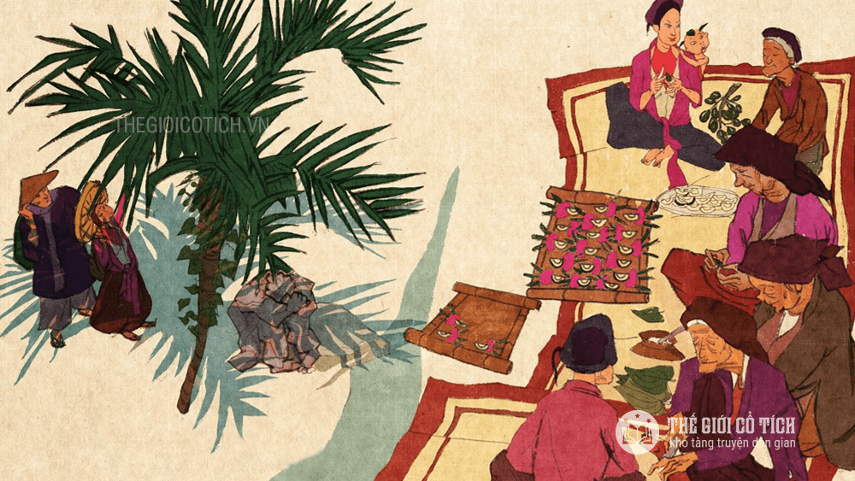
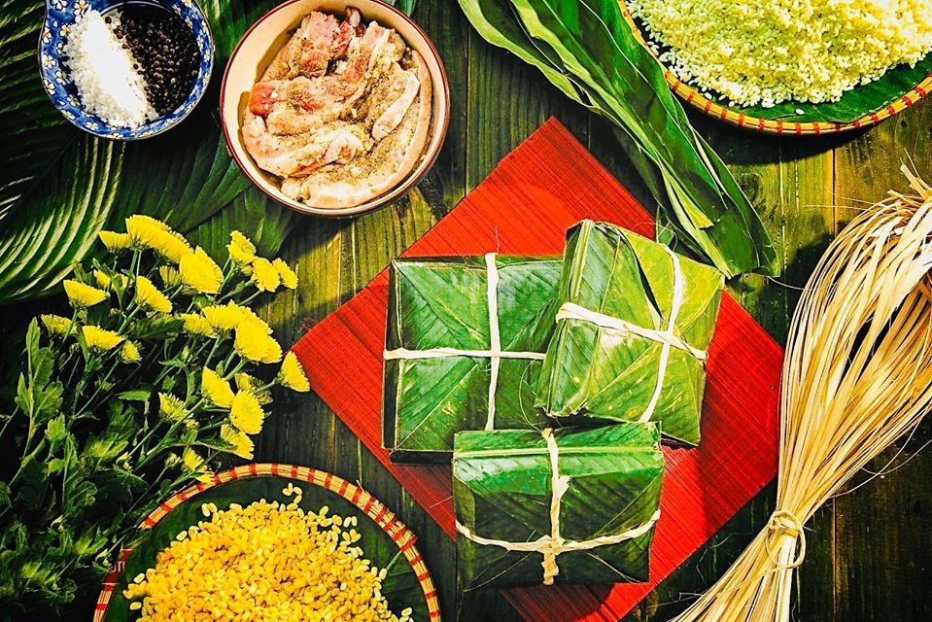
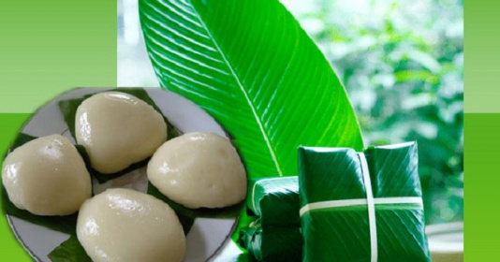
Sự tích trầu cau – lí giải tục ăn trầu của người Việt
Gói bánh chưng, làm bánh giầy

Slide 8
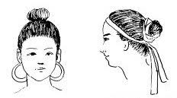
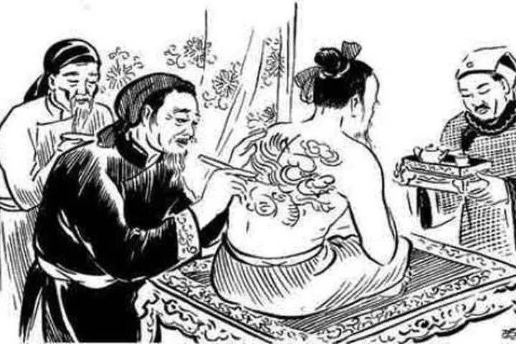
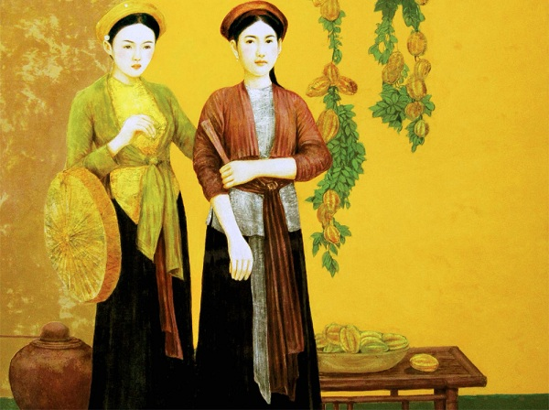
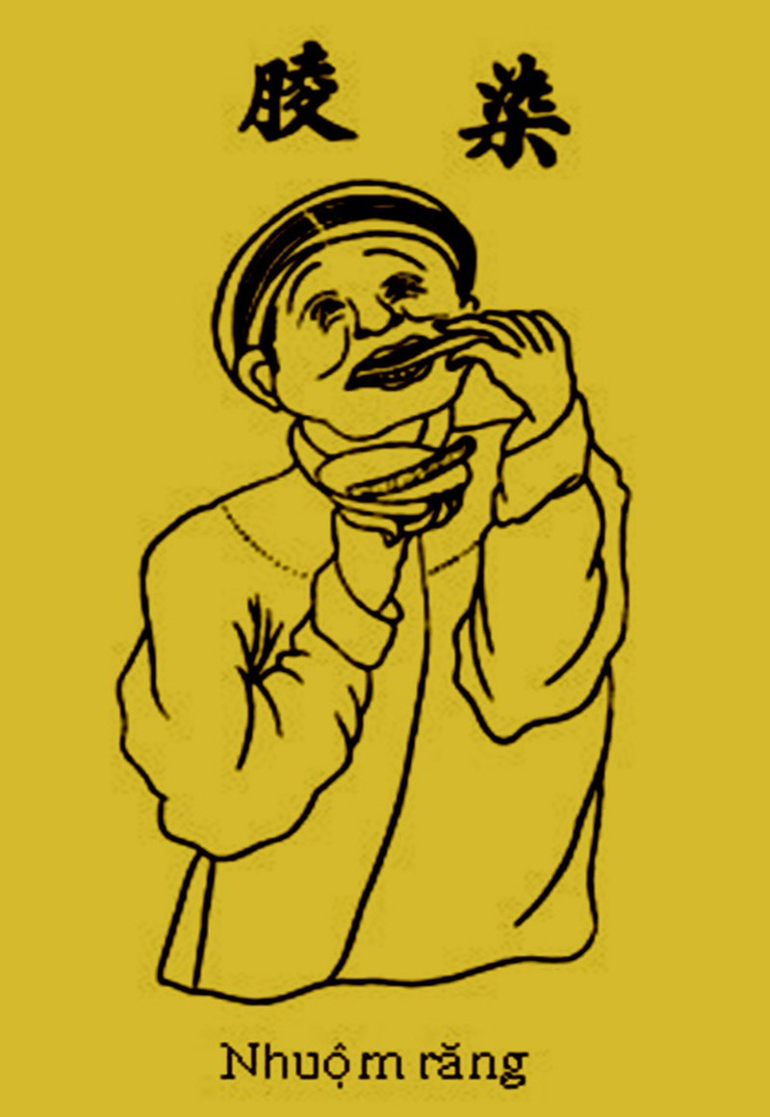
Xăm mình
Búi tóc
Trang phục váy yếm

Slide 9
THẢO LUẬN (2 PHÚT)
? Vì sao những chính sách đồng hóa của các triều đại phương Bắc đối với nước ta thất bại?
Người Việt luôn có ý thức giữ gìn nền văn hóa bản địa của mình như giữ gìn tiếng nói người Việt, phong tục tập quán, tín ngưỡng của người Việt.

Slide 10

BÀI 17: CUỘC ĐẤU TRANH BẢO TỒN VÀ PHÁT TRIỂN VĂN HÓA DÂN TỘC CỦA NGƯỜI VIỆT
1, Sức sống của nền văn hóa bản địa
Người Việt vẫn nghe, nói truyền lại cho con cháu tiếng mẹ đẻ.
Tín ngưỡng truyền thống: Thờ cúng tổ tiên, thờ các vị thần tự nhiên tiếp tục duy trì.
Phong tục tập quán người Việt vẫn được giữ gìn như tục nhuộm răng, ăn trầu, búi tóc, xăm mình, làm bánh chưng, bánh giầy…
➔Chính sách đồng hóa của các triều đại phương Bắc đối với nước ta thất bại.

Slide 11
BÀI 17: CUỘC ĐẤU TRANH BẢO TỒN VÀ PHÁT TRIỂN VĂN HÓA DÂN TỘC CỦA NGƯỜI VIỆT
2, Tiếp thu có chọn lọc văn hóa Trung Hoa

Slide 12
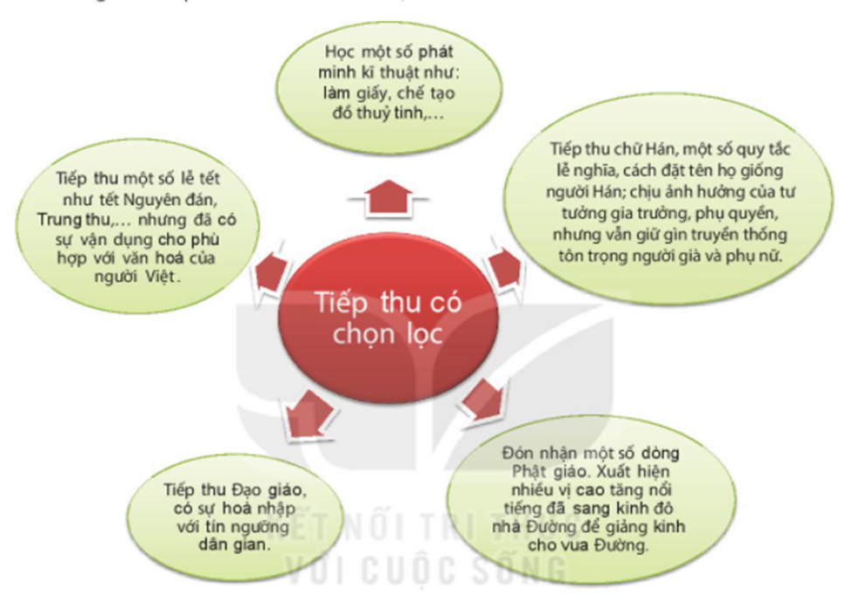
? Quan sát sơ đồ, em hãy cho biết trong thời kì Bắc thuộc, nhân dân ta tiếp thu có chọn lọc văn hóa Trung Hoa như thế nào?

Slide 13
Kĩ thuật
Tư liệu
Đồ đồng Đông Sơn vẫn được sản xuất bên cạnh đồ đồng vùng Lưỡng Quảng (đỉnh, gương, qua, gương đồng…) Các sản phẩm gốm ngoài gốm cổ truyền còn có những sản phẩm chịu ảnh hưởng của phong cách Nam Việt (như gố văn in hình học, bình 4- 5 thân dính liền nhau) và Hán (đỉnh, bình vò,…). Người Việt có nghề dệt vải, nổi tiếng là vải cát bá ( vải bông) nhỏ sợi và rất mịn.
(Phan Huy Lê, Trần Quốc Vượng, Hà Văn Tấn, Lương Ninh (1991), Lịch sử Việt Nam tập 1, nhà xuất bản Giáo dục và Đại học chuyên nghiệp)
? Em hãy chỉ ra những bằng chứng trong tư lêij, chứng tỏ người Việt đã tiếp thu những yếu tố kĩ thuật của phương Bắc?

Slide 14
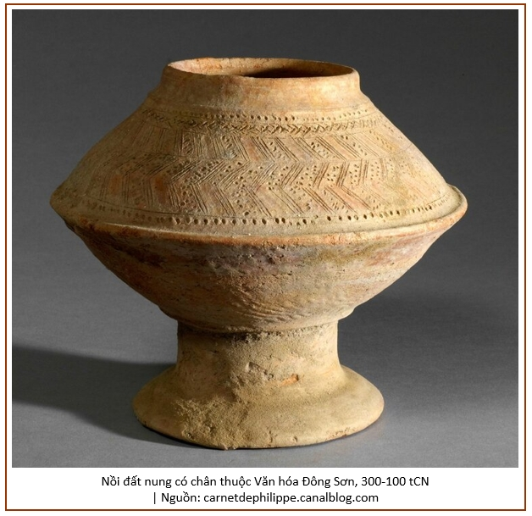
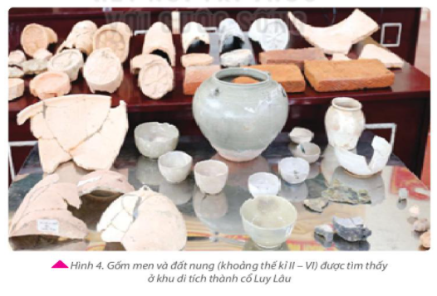
Kĩ thuật
Bản sắc người Việt
Tiếp thu của người Hán
Học kĩ thuật dệt vải bông, gốm phong cách Lưỡng Quảng có tráng men (trang trí chữ Hán trên đồ gốm, đồ đồng), nghề làm giấy..
Nghề đúc đồng, làm gốm chưa tráng men

Slide 15
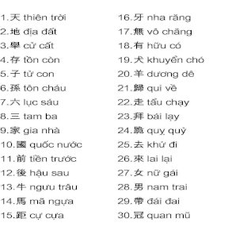
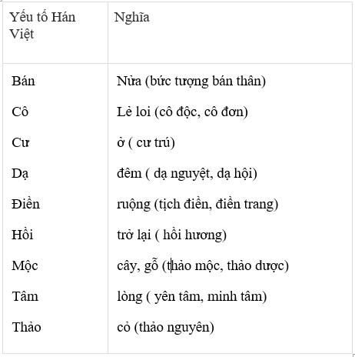
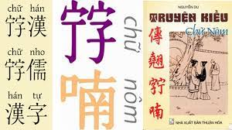
Chữ viết: tiếp thu tạo nên từ Hán việt, sáng tạo chữ Nôm

Slide 16
Tôn giáo tín ngưỡng
Bản sắc người Việt
Tiếp thu của người Hán
Thờ cúng tổ tiên
Đạo Giáo
Phật giáo
Thờ các anh hùng dân tộc
Thờ các vị thần tự nhiên

Slide 17
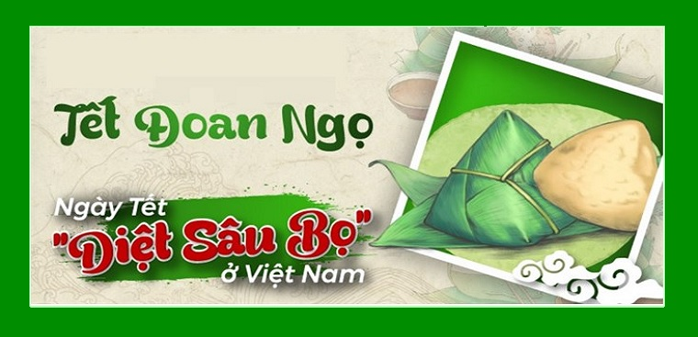
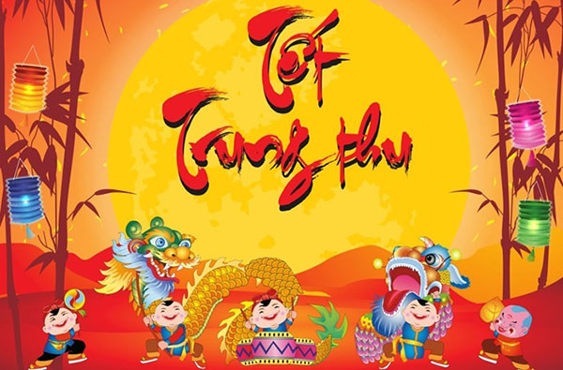
Tiếp thu một số lễ tết đã có sự vận dụng cho phù hợp với văn hóa của người Việt

Slide 18
BÀI 17: CUỘC ĐẤU TRANH BẢO TỒN VÀ PHÁT TRIỂN VĂN HÓA DÂN TỘC CỦA NGƯỜI VIỆT
2, Tiếp thu có chọn lọc văn hóa Trung Hoa
Tiếp thu các kĩ thuật mới của Trung Quốc như làm giấy, dệt lụa, kĩ thuật phân bón…
Tiếp thu chữ Hán, dùng âm Việt để đọc chữ Hán
Phật giáo, Đạo giáo du nhập vào nước ta hòa quyện với tín ngưỡng dân gian
Người Việt tiếp thu một số lễ tết của người Trung Quốc nhưng đã có sự vận dụng phù hợp với văn hóa người Việt.

Slide 19
LUYỆN TẬP – VẬN DỤNG
Câu 1: Những phong tục tập quán nào của người Việt được bảo tồn suốt thời gian Bắc thuộc và vẫn có mặt trong đời sống văn hóa hàng ngày của chúng ta ngày nay?
- Tục thờ cúng tổ tiên. Làm bánh chưng bánh giầy, ăn trầu…

Slide 20
Câu 2: Theo em, tiếng nói có vai trò như thế nào trong việc giữ gìn và phát triển văn hóa dân tộc?
- Chúng ta mất nước nhưng không mất tiếng nói, vẫn bảo tồn được những yếu tố văn hóa truyền thống đã định hình từ thời Văn Lang –Âu Lạc. Giữ được tiếng nói dân tộc là một nguyên nhân quan trọng khiến Việt Nam là trường hợp hiếm hoi trong lịch sử thế giới dù mất nước từ rất sớm và kéo dài hơn mười thế kỉ nhưng vẫn giành lại được độc lập. Giữ được nguyên vẹn tiếng mẹ đẻ và nhờ đó giữ được nòi giống và đất nước mình – đay là thắng lợi vĩ đại nhất trong lịch sử dân tộc Việt Nam.

Slide 21
NHIỆM VỤ HỌC TẬP
Nghiên cứu nội dung bài 18: Các cuộc đấu tranh giành độc lập dân tộc trước thể kỉ X. Tìm hiểu bối cảnh lịch sử diễn biến và kết quả các cuộc khởi nghĩa.

